Slide 1
2
4
ĐIỀU EM CẦN BIẾT
Rửa tay trước khi ăn

Slide 2



1
Khởi động

Slide 3
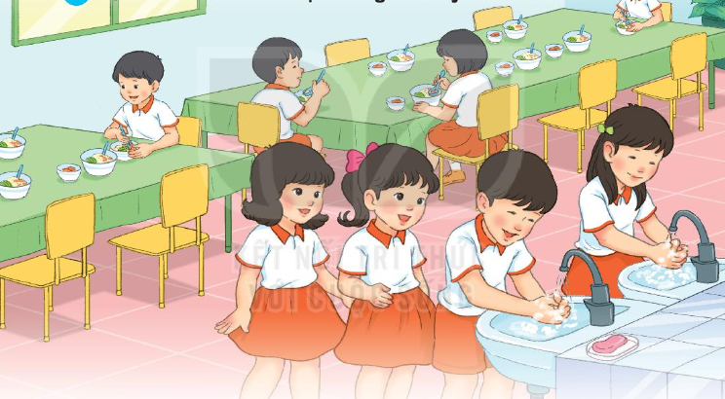
1. Quan sát tranh các bạn đang rửa tay
a. Vì sao các bạn phải rửa tay?
b. Em thường rửa tay khi nào?

Slide 4
2
Đọc

Slide 5
Rửa tay trước khi ăn
Vi trùng có ở khắp nơi. Nhưng chúng ta không nhìn thấy được bằng mắt thường. Khi tay tiếp xúc với đồ vật, vi trùng dính vào tay.
Tay cầm thức ăn, vi trùng từ tay theo tay đi vào cơ thể. Do đó chúng ta có thể mắc bệnh.
Để phòng bệnh chúng ta phải rửa tay trước khi ăn. Cần rửa tay bằng xà phòng với nước sạch.

